Slide 1
9 МАЯ - ДЕНЬ ПОБЕДЫ

Slide 2
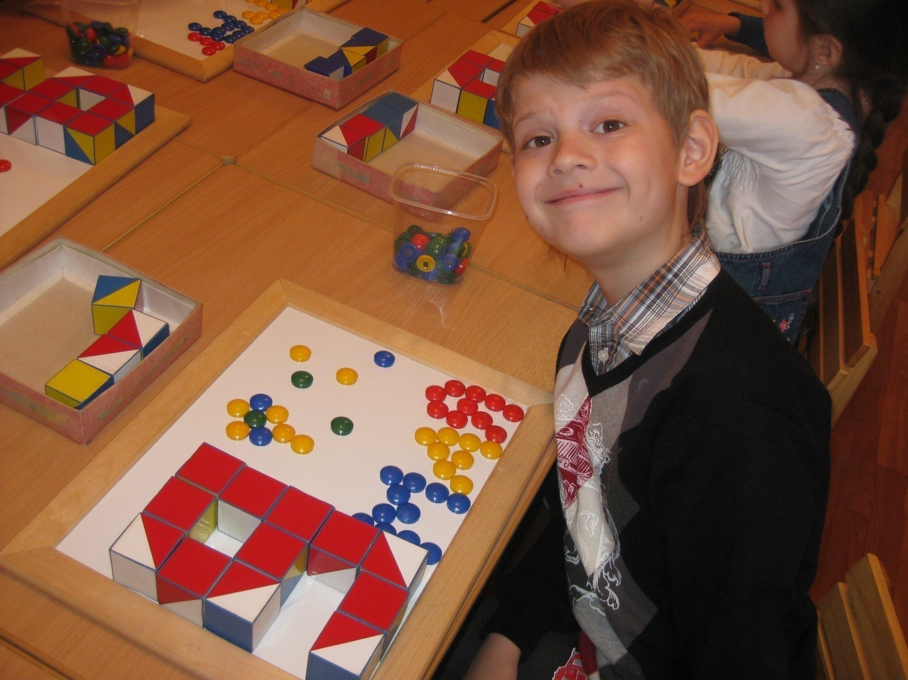

Slide 3
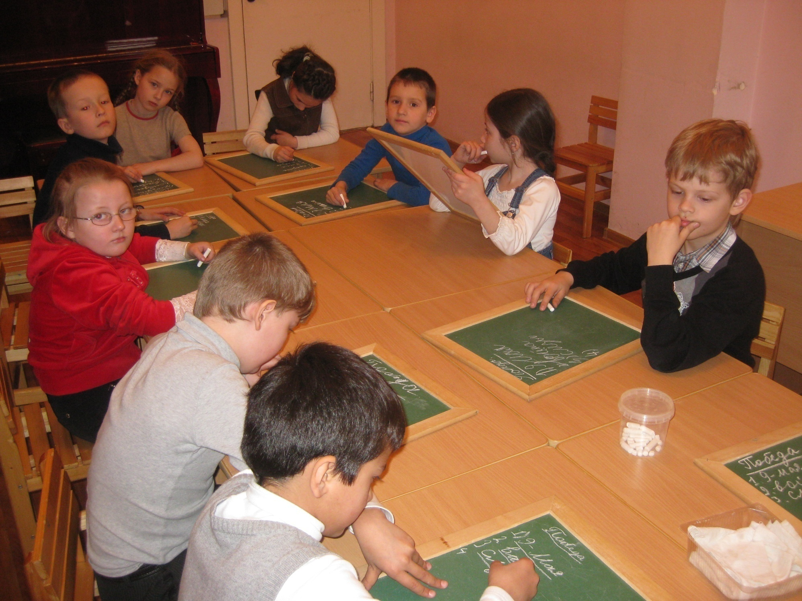

Slide 4
